Slide 1
PHÒNG GIÁO DỤC & ĐÀO TẠO LONG BIÊN
TRƯỜNG TIỂU HỌC GIA THỤY
TIẾNG VIỆT LỚP 1
BÀI 72: ươm - ươp
Giáo viên: Nguyễn Ngọc Yên

Slide 2

ÔN BÀI CŨ

Slide 3
bước lược ngược nước
lướt lượt mướt mượt
thước kẻ dược sĩ lướt ván
Lúc học hát, Nam ước làm ca sĩ. Lúc nghe mẹ đọc thơ, Nam lại ước trở thành nhà thơ. Khi ra biển, Nam ước là người lái tàu, vượt qua những con sóng lớn. Nhìn lên bầu trời, Nam lại ước làm phi công. Nam tự hỏi: “Bao giờ mình mới lớn nhỉ?”.

Slide 4

Bài 72: ươm - ươp
Hoa mướp vàng ươm, bướm bay rập rờn.
ướp
ươm
ướm

Slide 5
ươm
p
ươm
ươp
m
ươp
ươ
ươ
b
ươm
bướm
chườm đượm gươm ướm
lượm mướp nượp ướp

Slide 6
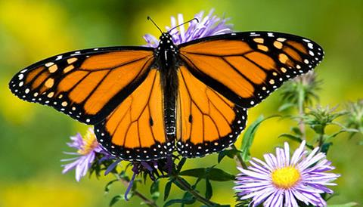
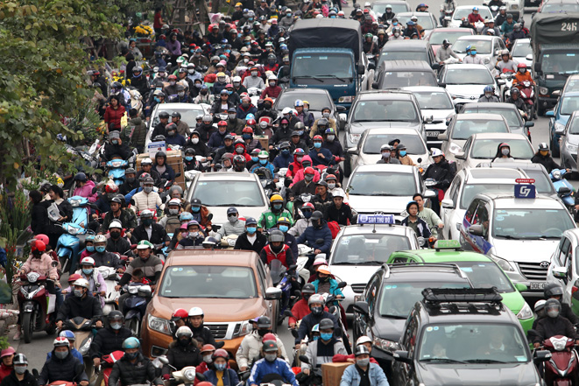
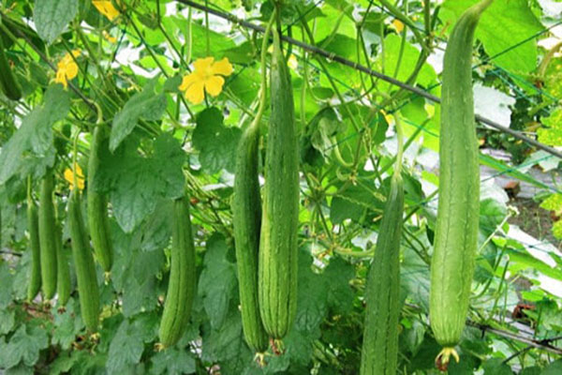
con bướm
nườm nượp
giàn mướp

Slide 7
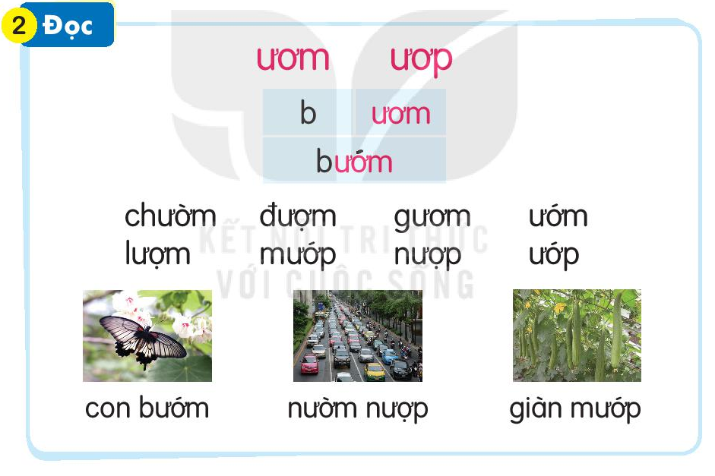

Slide 8


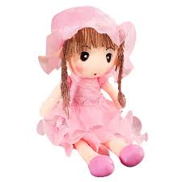

Slide 9

Viết bảng con

Slide 10
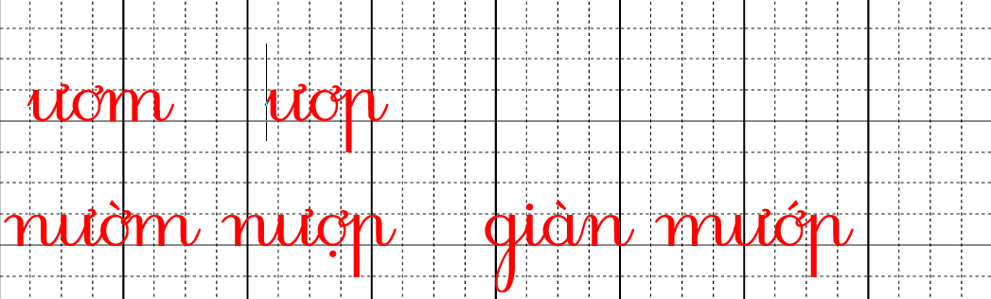

Slide 11


Slide 12
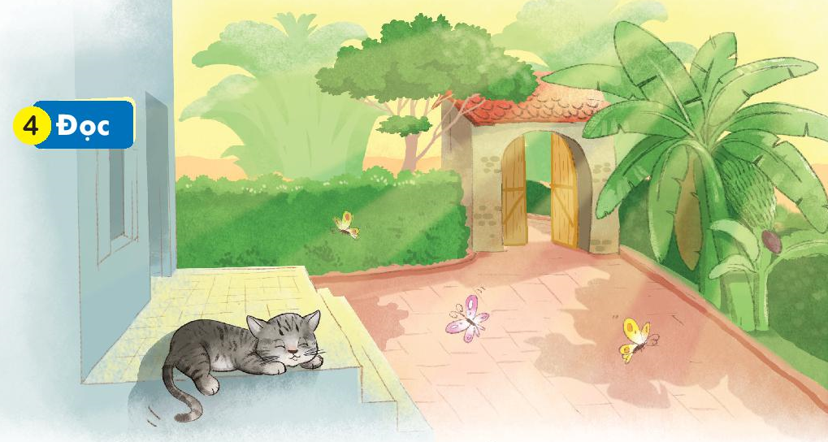
Nắng vàng ươm như mật trải khắp sân. Chú mèo mướp thảnh thơi nằm sưởi nắng bên thềm. Mắt chú lim dim ra điều thích thú. Mấy sợi ria mép rung rinh. Đừng thấy mèo ta hay nằm dài mà nghĩ chú lười. Sưởi nắng giúp chú mèo dẻo dai hơn đấy.

Slide 13
1
2
Nắng vàng ươm như mật trải khắp sân. Chú mèo mướp thảnh thơi nằm sưởi nắng bên thềm. Mắt chú lim dim ra điều thích thú. Mấy sợi ria mép rung rinh. Đừng thấy mèo ta hay nằm dài mà nghĩ chú lười. Sưởi nắng giúp chú mèo dẻo dai hơn đấy.
3
4
5
6

Slide 14
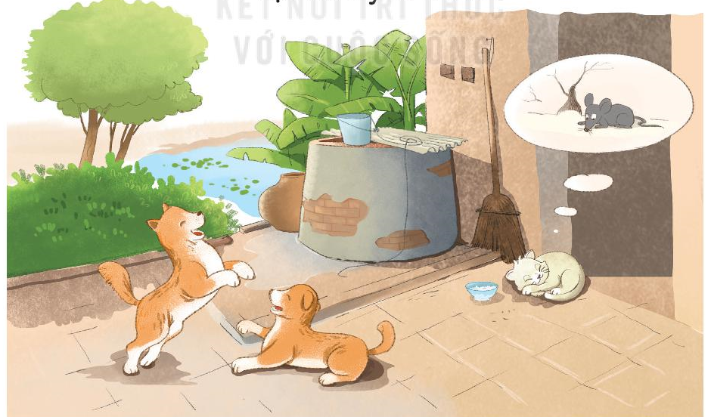
Vật nuôi yêu thích

Slide 15

Chúc các em chăm ngoan học giỏi

